Slide 1
Тестируем SQL Server код
с tSQLt
SQA Days #25 Белковский Никита

Slide 2

Обо мне
Никита Белковский
QA Engineer в JSC Arcadia Inc
nikita.belkovskiy@arcadia.spb.ru
5 лет в QA/Testing
3 года в Аркадии
Notes:
О себе сказать инфу со слайда + можно ремарку про заказчика. А можно про заказчика и потом, пофигу ваще.

Slide 3
Контекст

Slide 4



Контекст
ETL
Src #1
ETL
ETL
Src #...
ETL
SQL
Server
SP
API
ETL
Src #N
Notes:
Warehouse API. Данные входят и выходят и обрабатываются по-всякому

Slide 5
Выбор подхода

Slide 6

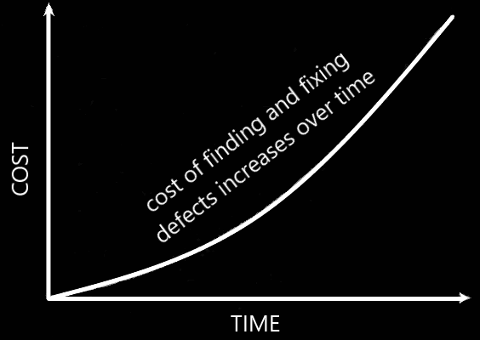
Зачем тестировать код БД (вообще)?
Notes:
Тестировать вообще нужно, потому что ошибки и это такой же код.
В нашем конкретном случае
По традиционной градации (если речь идет об обычном web-приложении) - этап юнит-тестирования предшествует этапу независимого тестирования, цена ошибки будет расти на последующих этапах. Boehm утверждает, что для комплексных систем соотношение цены м.б. до 1:50.
То, что происходит в warehouse, по определению происходит раньше того, что творится в последующих проектах. Т.о. ошибки в нем будут ошибками на раннем этапе и, соответственно, стоить дороже.

Slide 7

Автотесты VS. ручные тесты
Облегченный регресс
Кто вообще делает ручное unit-тестирование?
Notes:
Про ручное unit-тестирование: https://stackoverflow.com/questions/2948337/what-are-the-pros-and-cons-of-manual-unit-testing-against-the-automated-unit-tes#2948354
Юнит-тестирование - процесс репетативный и по-умолчанию автоматизируется.

Slide 8
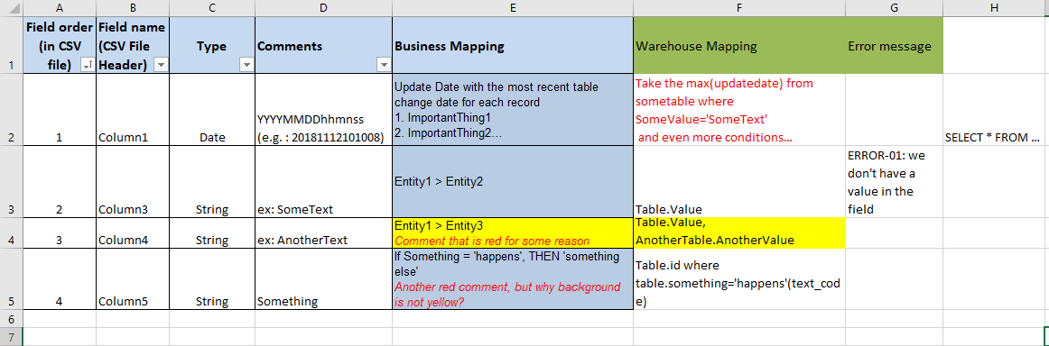
Автотесты VS. ручные тесты
Тесты как вспомогательная документация
Notes:
(к слову, официальные доки страдают от неточностей)
Тесты как вспомогательная документация актуально лишь до некоторой степени. При росте сложности кода растет и сложность тестов и в некоторый момент эффект нивелируется.

Slide 9

Автотесты VS. ручные тесты
Никаких спонтанных мержей (CI)
Notes:
Наши зарубежные коллеги не могут делать спонтанные мержи в случае интеграции в CI.
К слову о зарубежных коллегах и CI. Первый же из моих тестов встал на пути такого мержа и выявил вопросы. Вроде, даже, один баг был поднят.
Тесты как вспомогательная документация актуально лишь до некоторой степени. При росте сложности кода растет и сложность тестов и в некоторый момент эффект нивелируется.

Slide 10

SQL-Powered VS. non-SQL-Powered
Не требуются дополнительные тулы
Тесты независимы от остального кода приложения

Slide 11

SQL-Powered VS. non-SQL-Powered
Не требуется привлечение программистов
Легче применять fake’и и assertion’ы

Slide 12

SQL-Powered VS. non-SQL-Powered
НО: требуется установка доп. объектов в базу

Slide 13
Альтернативы

Slide 14
T-SQL Powered: даты
Name | Start date | Latest commit | Latest release
tSQLt | 27-07-2008 | 17-03-2019 | 31-01-2016
TSQLUnit | 16-12-2002 (0.9) 21-07-2009 (0.91 rc1) | 26-04-2018 (GitHub) | 09-04-2011 (SourceForge)
utTSQL | 12-03-2008 | 12-03-2008 | 12-03-2008
T.S.T. | 02-03-2009 (v1.0) | ? | 30-03-2012

Slide 15
T-SQL Powered: возможности
Name | XML output | Tests within transactions | Fakes | Errors handling | Assertions
tSQLt | + | + | + | + | 😃
TSQLUnit | - | + | - | - | 😢
utTSQL | - | - | - | - | 😞
T.S.T. | + | + (мб отключено) | - | + | 😃
Notes:
Кстати, разрабы T.S.T. странноватые. Говорят, что mocking может быть непрактичным в SQL.
T.S.T. ставится в отдельную базу, из которой уже вызываются assertions.

Slide 16
T-SQL Powered: прочее
Name | xUnit | Guides | Community
tSQLt | + | 😃🤔 | 😃
TSQLUnit | + | 😞 | 😞
utTSQL | + | 😃 | 😞
T.S.T. | + | 😃 | 😞
Notes:
Кстати, разрабы T.S.T. странноватые. Говорят, что mocking может быть непрактичным в SQL.
T.S.T. ставится в отдельную базу, из которой уже вызываются assertions.

Slide 17
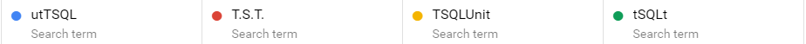
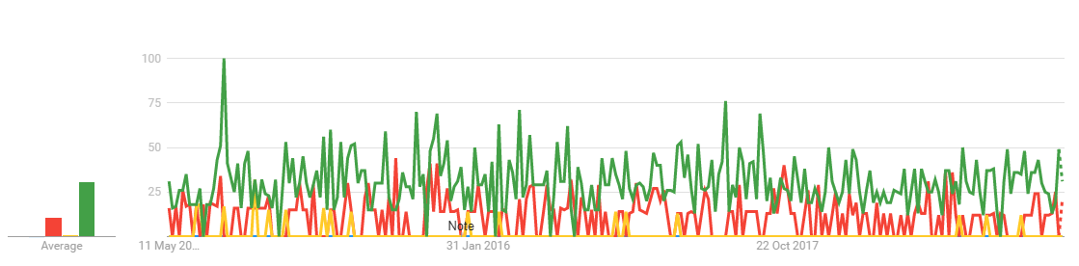
T-SQL Powered: Google trends (5 лет)

Slide 18
Non-T-SQL-Powered
Name | Start date | Latest commit | Latest release
tSQLt | 27-07-2008 | 17-03-2019 | 31-01-2016
DbFit | 12-01-2009 | 28-10-2018 | 15-08-2015
Slacker | 23-06-2011 | 09-12-2018 | 10-12-2018
NUnit и т.п. | N/A | N/A | N/A

Slide 19
Non-T-SQL-Powered
Name | xUnit | Written on | Tests on | Guides | Bonuses
tSQLt | + | T-SQL + CLR | T-SQL | 😃🤔
DbFit | - (FitNesse) | C#/Java | Wiki markdown | 😃 | Password encryption, autoupdates
Slacker | - | Ruby | Ruby | 😃 | BDD
NUnit и т.п. | + | N/A | N/A | 😃

Slide 20
Non-T-SQL-Powered
Name | Guides | Community
tSQLt | 😃🤔 | 😃
DbFit | 😃 | 😐
Slacker | 😃 | 😐
NUnit и т.п. | 😃 | 😃

Slide 21
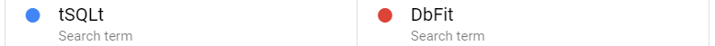
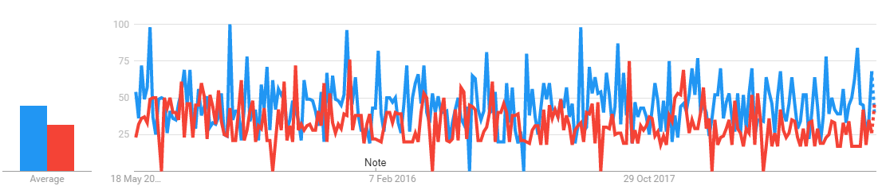
Non-T-SQL-Powered: Google trends (5 лет)

Slide 22
Об инструменте

Slide 23
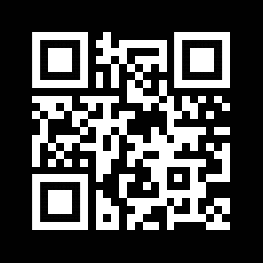
tSQLt
Unit-testing framework
Семейство xUnit
SQL Server 2005 SP2+
Реализован на T-SQL + CLR
Тесты пишутся на T-SQL
https://tsqlt.org/
Notes:
Совместимость с версиями: на дев-серваке стоит 2014, локально у меня 2016. Хардкорное тестирование на старых версиях не проводили. Какая-то связь между поддержкой разных версий SQL Server и версиями фреймворка не заявляется.

Slide 24
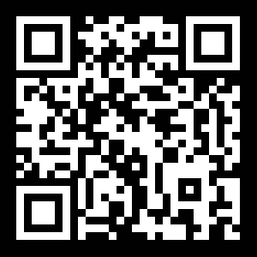
Лицензия
Open source
Apache 2.0 license
https://github.com/tSQLt-org/tsqlt
Notes:
Т.к. Опен сорс, оно бесплатное, не нужно бояться закладок и можно контрибьютить и форкаться.

Slide 25
Механика работы

Slide 26
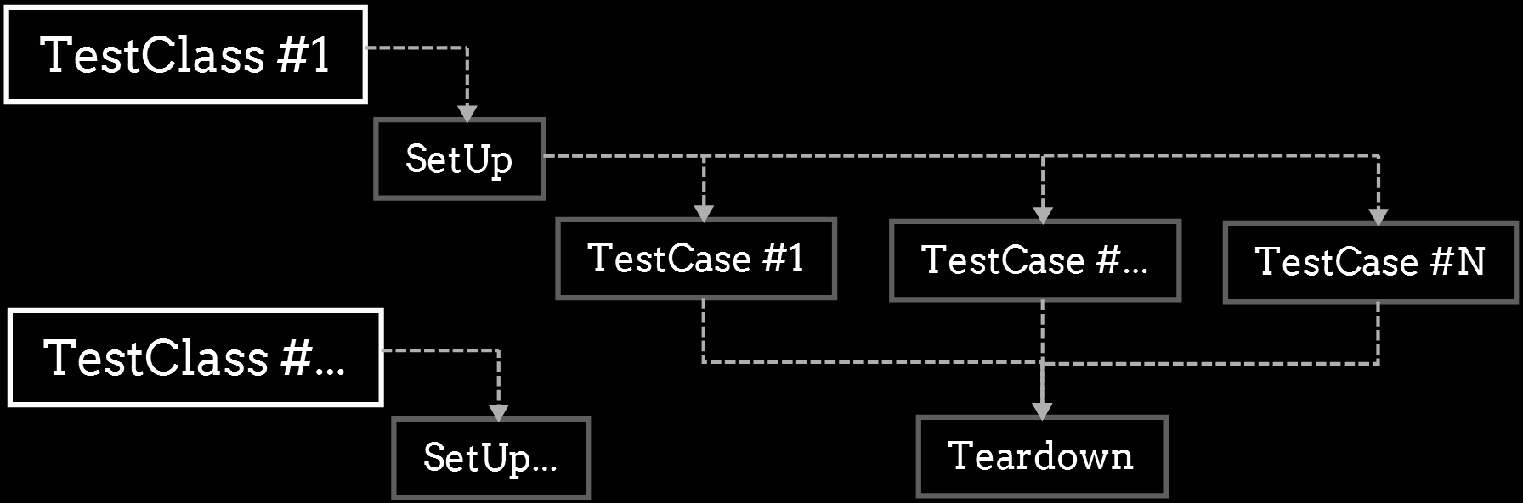
Механика работы
RunAll
Notes:
Если нужна организация посложнее, чем просто распихивание по схемам, то придется делать свои костыли, переменные там и т.п (https://sqlservercode.blogspot.com/2016/05/how-to-disable-tests-in-tsqlt.html)

Slide 27
Вывод данных

Slide 28
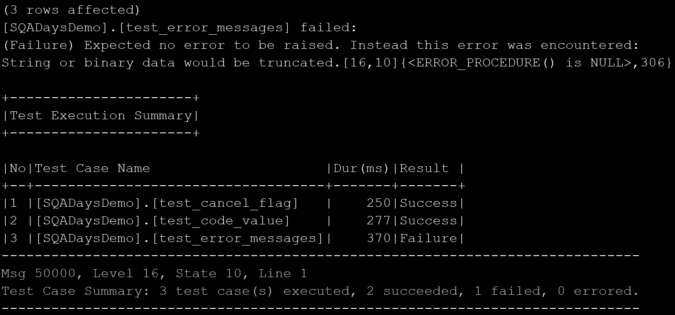
Вывод данных

Slide 29
Вывод данных

Slide 30
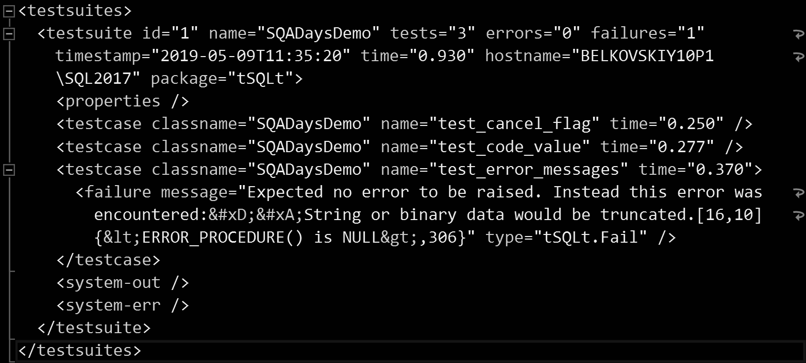
Вывод данных

Slide 31
Установка

Slide 32
Установка
Активировать CLRs на сервере
Выполнить скрипт tSQLt.class.sql
Все: создаем тестклассы, пишем тесткейсы

Slide 33
Возможности/примеры

Slide 34
Пример #1: CsvSql
Query
CSV
Warehouse

Slide 35
Result set
TrialID | Customer Name | Clinics Num | Update Date | ...
... | ... | ... | ... | ...

Slide 36
Содержимое БД
Trial
TrialID | Name | ...
1 | Valerian | ...
... | ... | ...
Clinic
ClinicID | TrialID | Name | ...
1 | 1 | Clinic1 | ...
2 | 1 | Clinic2 | ...
... | ... | ...
COUNT(*)

Slide 37
Запрос
SELECT COUNT(*), ...
FROM dbo.Trial
LEFT JOIN dbo.Clinic
ON Trial.ID = Clinic.TrialID
WHERE Trial.Name = @trialName
GROUP BY ...

Slide 38
Запрос
SELECT COUNT(*), ...
FROM dbo.Trial
LEFT JOIN dbo.Clinic
ON Trial.ID = Clinic.TrialID
WHERE Trial.Name = @trialName
GROUP BY ...

Slide 39
Запрос
SELECT COUNT(*), ...
FROM dbo.Trial
LEFT JOIN dbo.Clinic
ON Trial.ID = Clinic.TrialID
WHERE Trial.Name = @trialName
GROUP BY ...

Slide 40
Запрос
SELECT COUNT(*), ...
FROM dbo.Trial
LEFT JOIN dbo.Clinic
ON Trial.ID = Clinic.TrialID
WHERE Trial.Name = @trialName
GROUP BY ...

Slide 41
FakeTable
EXEC tSQLt.FakeTable 'dbo.Trial';
EXEC tSQLt.FakeTable 'dbo.Clinic';
Trial
TrialID | Name | ...
Clinic
ClinicID | TrialID | Name | ...
Notes:
Первое, что делаем - фейкаем таблицы. Зачем:
В тестовой базе уже могут быть данные, которые нам помешают
У нас есть куча колонок и некоторые из них с constraint’ами
Нам для теста нужно заполнить лишь несколько
Что делает FakeTable:
Переименовывает старую таблицу
Создает со старым именем новую таблицу - те же колонки, но без constraint’ов и триггеров.
Теперь можно тестировать вещи в изоляции и не беспокоиться по поводу ограничений.
Кстати, фейкать можно и вьюхи тоже.

Slide 42

“Cannot insert...” problem
Msg 515, Level 16, State 2, Line 4
Cannot insert the value NULL into column 'NNNNNNN',
table 'DB.dbo.Trial';
column does not allow nulls. INSERT fails.
The statement has been terminated.

Slide 43
Inserts
INSERT INTO dbo.Trial
([ID], [Name])
VALUES
(1, 'Valerian');

Slide 44
Inserts
INSERT INTO dbo.Clinic
([ID], [TrialID], [Name])
VALUES
(1, 1, 'Clinic1'),
(2, 1, 'Clinic2');

Slide 45
Заполняем Actual
DECLARE @sqlStatement NVARCHAR(MAX) =
(SELECT…
CREATE TABLE actual ([TrialID], ...);
INSERT INTO actual
EXEC sp_executesql
...

Slide 46
Заполняем Actual
DECLARE @sqlStatement NVARCHAR(MAX) =
(SELECT…
CREATE TABLE actual ([TrialID], ...);
INSERT INTO actual
EXEC sp_executesql @sqlStatement,
...

Slide 47
Заполняем Expected
CREATE TABLE expected (
ClinicsNum INT
);
INSERT INTO expected SELECT 2

Slide 48
Заполняем Expected
CREATE TABLE expected (
ClinicsNum INT
);
INSERT INTO expected SELECT 2
Notes:
Хочу обратить внимание на то, что здесь мы имеем только одну колонку. В дальнейшем вы увидите почему

Slide 49
Assertions
EXEC tSQLt.AssertEqualsTable
'expected',
'actual',
'incorrect number of clinics';
Notes:
AssertEqualsTable сравнивает таблицы
Последняя строчка - сообщение, которое будет выведено в случае ошибки

Slide 50
AssertEqualsTable
TrialID | Customer Name | Clinics Num | Update Date | ...
Actual:
Clinics Num
Expected:

Slide 51
Assertions - Table metadata
AssertEqualsTable
AssertEqualsTableSchema
AssertResultSetsHaveSameMetaData

Slide 52
Пример #2: Constraints
Trial
TrialID | Name | ...
1 | Valerian | ...
Clinic
ClinicID | TrialID | Name | ...
1 | 1 | Clinic1 | ...
FK

Slide 53
FakeTable
EXEC tSQLt.FakeTable '[dbo].[Trial]'
EXEC tSQLt.FakeTable '[dbo].[Clinic]'
Trial
TrialID | Name | ...
Clinic
ClinicID | TrialID | Name | ...

Slide 54
ApplyConstraint
EXEC tSQLt.ApplyConstraint
'[dbo].[Clinic]',
'Trial_FK';
Clinic
ClinicID | TrialID | Name | ...
1 | 1 | Clinic1 | ...
FK

Slide 55
ExpectException
EXEC tSQLt.ExpectException
@ExpectedMessage = 'The INSERT statement conflicted...',
@ExpectedSeverity = 16,
@ExpectedState = 0;
Notes:
ExpectException - это обработчик исключений. Он ставится перед тем местом, где мы ожидаем увидеть исключение. Если оно возникает, проверка проходит.

Slide 56
ExpectException
EXEC tSQLt.ExpectException
@ExpectedMessage = 'The INSERT statement conflicted...',
@ExpectedSeverity = 16,
@ExpectedState = 0;
Notes:
В данном случае чекается три параметра, но вообще данная процедура позволяет проверять кучу параметров исключений.

Slide 57

Пытаемся вставить не вставляемое
INSERT INTO [dbo].[Clinic] ([TrialID])
VALUES (1)
Notes:
На этом этапе срабатывает исключение, которое ловится обработчиком. Если исключение такое, каким мы его описали на предыдущем этапе, то все ОК, тест пройден успешно.

Slide 58
Applies
ApplyConstraint
ApplyTrigger
Notes:
Это далеко не все фичи, которые есть, я взял основные.

Slide 59

Пример #3: семафор
Process #1
Process #2
Process #N Start
Process #3
Notes:
Есть множество процессов, которые надо разруливать. Для этого есть семафор.
По сути, семафор - это группа хранимых процедур.
Далее рассмотрим одну из них.

Slide 60

Семафор - JobStarter
Process
ID | Name | IsRunable
... | ... | ...
ProcStatus
ID | ProcID | Status
... | ... | ...
!
?
?
?
dbo.SendEmail
!
N | M | InProg
Notes:
Код не привожу, он будет немного громоздким, объясню на пальцах.
Есть две таблицы:
Process - список имен процессов, допустимых к использованию
ProcStatus - статусы процессов
JobStarter делает следующее:
Проверяет, присутствует ли запрошенный к выполнению процесс в списке процессов ([Process])
Проверяет, разрешен ли к запуску процесс ([Process])
Проверяет, не является ли процесс уже запущенным ([ProcStatus])
Если все ОК - добавляет строчку в [ProcStatus] со статусом “In Progress”
Если не ОК - ничего не добавляет и отсылает письмо

Slide 61
Если процесса нет в Process, то...
Отправляется письмо
Запись о статусе не добавляется
Возвращается ProcStatusId = -1
Process
ID | Name | IsRunable
... | ... | ...
?

Slide 62
FakeTable
EXEC tSQLt.FakeTable 'dbo.Process';
EXEC tSQLt.FakeTable 'dbo.ProcStatus';
Process
ID | Name | IsRunable
ProcStatus
ID | ProcID | Status
Notes:
В случае dbo.Process это не то что бы прям обязательно, но так будет надежнее (нет шанса, что вдруг среди готовых данных окажутся такие, которые испортят ход тесткейса) и нагляднее (мы сразу в явном виде указываем, что имеем пустую таблицу).
В случае dbo.ProcStatus это просто облегчит в дальнейшем проверку на отсутствие записей.

Slide 63
SpyProcedure
EXEC tSQLt.SpyProcedure 'dbo.SendEmail'
dbo.SendEmail_SpyProcedureLog
_ID_ | Alias | Subject | Message

Slide 64
Выполняем процедуру
DECLARE @ProcStatusId BIGINT;
EXEC dbo.[Semaphore_JobStarter]
'SomeProcess',
@ProcStatusId OUTPUT;

Slide 65
Проверка #1: отправка письма
IF NOT EXISTS (
SELECT *
FROM dbo.SendEmail_SpyProcedureLog)
EXEC tSQLt.Fail 'SendEmail has not been run.';

Slide 66
Проверка #1: отправка письма
IF NOT EXISTS (
SELECT *
FROM dbo.SendEmail_SpyProcedureLog)
EXEC tSQLt.Fail 'SendEmail has not been run.';

Slide 67
Проверка #2: нет записи о статусе
EXEC tSQLt.AssertEmptyTable 'dbo.ProcStatus';

Slide 68
Проверка #3: ProcStatusId = -1
EXEC tSQLt.AssertEquals
-1,
@ProcStatusId,
'Wrong ProcStatusId.';

Slide 69
AssertEquals
AssertEquals
AssertNotEquals
AssertEqualsString
AssertLike
Notes:
Это далеко не все фичи, которые есть, я взял основные.

Slide 70
Procedure/Function fakes
SpyProcedure
FakeFunction
Notes:
Это далеко не все фичи, которые есть, я взял основные.

Slide 71
Подводные камни

Slide 72
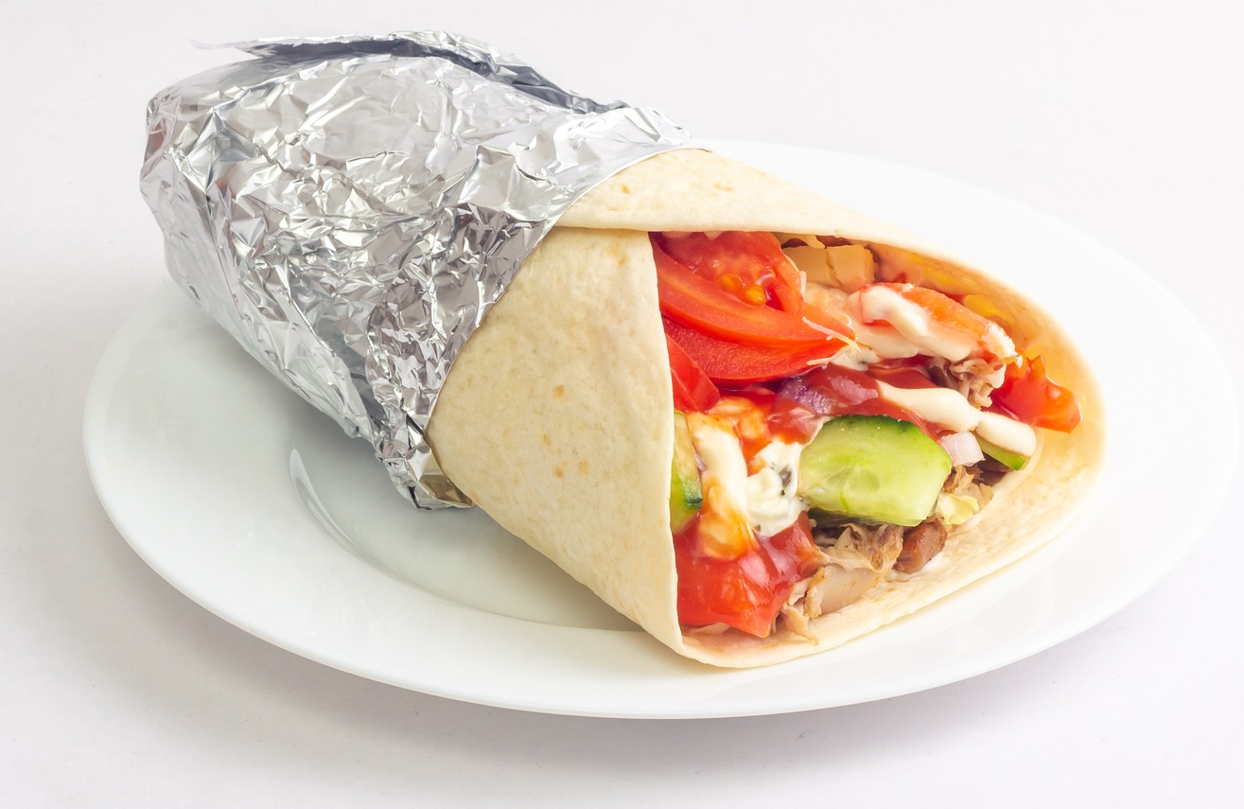
Отмена/порча транзакций
Notes:
Отмена транзакции внутри процедуры ведет к отмене транзакции тесткейса
Все несколько усложняется из-за порчи транзакций. Doomed транзакции не могут быть откачены до savepoint’а и не могут быть закоммичены.
Try/Catch блок нужен для удобной ловли ошибок и работы с doomed-транзакциями
About transaction saving: https://docs.microsoft.com/en-us/sql/t-sql/language-elements/save-transaction-transact-sql?view=sql-server-2017
About tSQLt transactions ROLLBACK: https://stackoverflow.com/questions/8973138/how-to-rollback-a-transaction-when-testing-using-tsqlt

Slide 73
Отмена/порча транзакций
tSQLt tran start
Set savepoint
Rollback (если надо)
Generic tran start
Rollback (если надо)
Notes:
About transaction saving: https://docs.microsoft.com/en-us/sql/t-sql/language-elements/save-transaction-transact-sql?view=sql-server-2017
About tSQLt transactions ROLLBACK: https://stackoverflow.com/questions/8973138/how-to-rollback-a-transaction-when-testing-using-tsqlt

Slide 74
Отмена/порча транзакций
DECLARE @isNestedTransaction BIT =
CASE WHEN @@trancount > 0
THEN 'true'
ELSE 'false'
END;
Notes:
About transaction saving: https://docs.microsoft.com/en-us/sql/t-sql/language-elements/save-transaction-transact-sql?view=sql-server-2017
About tSQLt transactions ROLLBACK: https://stackoverflow.com/questions/8973138/how-to-rollback-a-transaction-when-testing-using-tsqlt

Slide 75
Отмена/порча транзакций
BEGIN TRY
IF @isNestedTransaction = 'false'
BEGIN TRANSACTION
ELSE
SAVE TRANSACTION SavepointName;
-- something useful
Notes:
About transaction saving: https://docs.microsoft.com/en-us/sql/t-sql/language-elements/save-transaction-transact-sql?view=sql-server-2017
About tSQLt transactions ROLLBACK: https://stackoverflow.com/questions/8973138/how-to-rollback-a-transaction-when-testing-using-tsqlt

Slide 76
Отмена/порча транзакций
-- something useful
IF @isNestedTransaction = 'false'
COMMIT TRANSACTION;
END TRY
Notes:
About transaction saving: https://docs.microsoft.com/en-us/sql/t-sql/language-elements/save-transaction-transact-sql?view=sql-server-2017
About tSQLt transactions ROLLBACK: https://stackoverflow.com/questions/8973138/how-to-rollback-a-transaction-when-testing-using-tsqlt

Slide 77
Отмена/порча транзакций
BEGIN CATCH
DECLARE @isCommitable BIT =
CASE WHEN XACT_STATE() = 1
THEN 'true'
ELSE 'false'
END;
Notes:
About transaction saving: https://docs.microsoft.com/en-us/sql/t-sql/language-elements/save-transaction-transact-sql?view=sql-server-2017
About tSQLt transactions ROLLBACK: https://stackoverflow.com/questions/8973138/how-to-rollback-a-transaction-when-testing-using-tsqlt

Slide 78
Отмена/порча транзакций
IF @isCommitable = 'true' AND @isNestedTransaction = 'true'
ROLLBACK TRANSACTION SavepointName;
ELSE
ROLLBACK;
THROW;
END CATCH;
Notes:
About transaction saving: https://docs.microsoft.com/en-us/sql/t-sql/language-elements/save-transaction-transact-sql?view=sql-server-2017
About tSQLt transactions ROLLBACK: https://stackoverflow.com/questions/8973138/how-to-rollback-a-transaction-when-testing-using-tsqlt

Slide 79
FakeTable - FK проблема
Trial
TrialID | Name | ...
Clinic
ClinicID | TrialID | Name | ...
FK
Notes:
Была проблема если я хотел таблицу не фейкать, а она ссылалась по FK на вторую таблицу, которую зафейкал. То инсерт в первую таблицу не проходил, т.к. FK этот tsqlt не переделывал, т.е. он продолжал быть ключем между table1 и table2, а не фейковой table2

Slide 80
FakeTable - FK проблема
Trial (fake)
TrialID | Name | ...
Clinic
ClinicID | TrialID | Name | ...
Trial (original)
TrialID | Name | ...
FK
Notes:
Была проблема если я хотел таблицу не фейкать, а она ссылалась по FK на вторую таблицу, которую зафейкал. То инсерт в первую таблицу не проходил, т.к. FK этот tsqlt не переделывал, т.е. он продолжал быть ключем между table1 и table2, а не фейковой table2

Slide 81
FakeTable - FK проблема
[dbo].[Test_FK_Problem] failed: (Error) The INSERT statement conflicted with the FOREIGN KEY constraint "Trial_Fk". The conflict occurred in database "SQADaysDemo", table "dbo.tSQLt_tempobject_ba8f36353f7a44f6a9176a7d1db02493", column 'TrialID'.[16,0]{Test_FK_Problem,14}
Notes:
Но с вьюхами все ОК. Где-то встречал, что есть проблемы и их нужно пересоздавать. Ниче не знаю, у меня работало ОК.

Slide 82
SpyProcedure на системных процедурах
EXEC tSQLt.SpyProcedure 'sys.sp_help'
sp_help_SpyProcedureLog
_ID_ | objname

Slide 83
SpyProcedure на системных процедурах
[SQADaysDemo].[test_test] failed:
(Error) Cannot use SpyProcedure on sys.sp_help because the procedure does not exist[16,10]
{tSQLt.Private_ValidateProcedureCanBeUsedWithSpyProcedure,7}

Slide 84
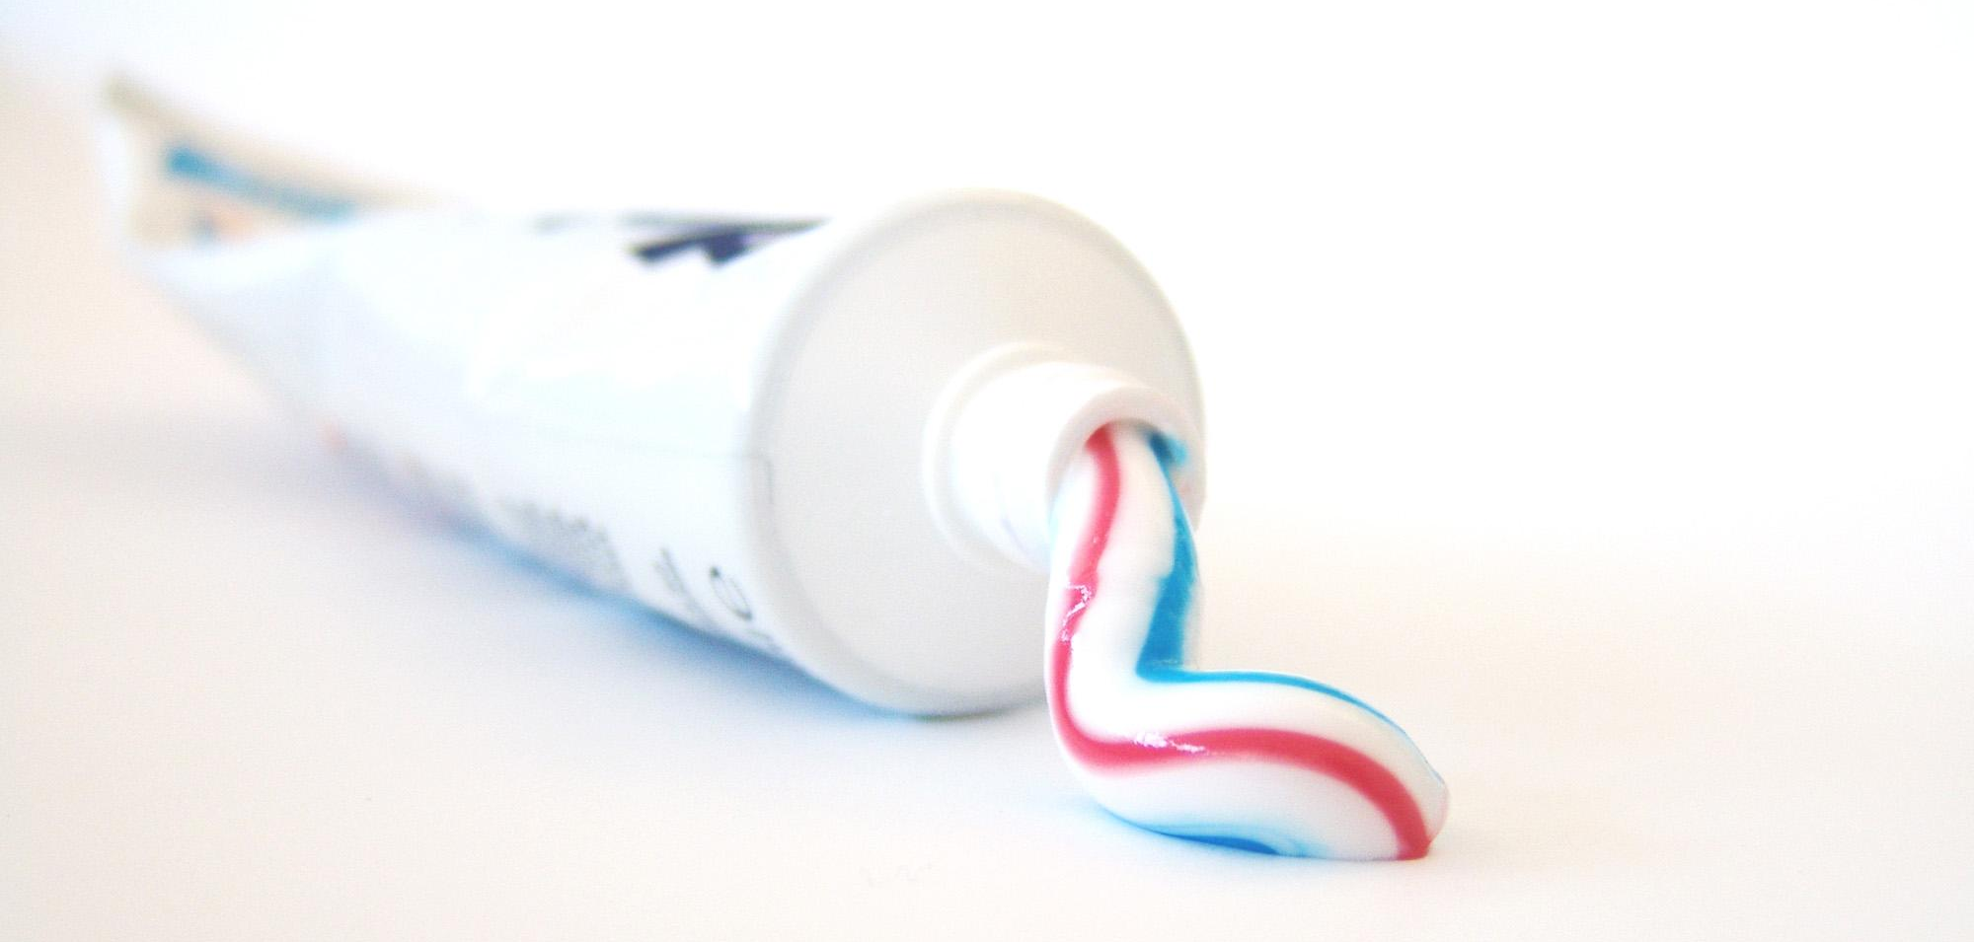
Нет SpyFunction
Notes:
Функции работают наподобие зубной пасты, нет сайд-эффектов

Slide 85
Достоинства

Slide 86
Быстрый старт
Быстрая установка (~5 минут)
Быстрое освоение (~1 день)
Быстрое внедрение в CI (~2 часа)

Slide 87
Богатый функционал
Приличное количество fake’ов
Приличное количество assertion-процедур

Slide 88
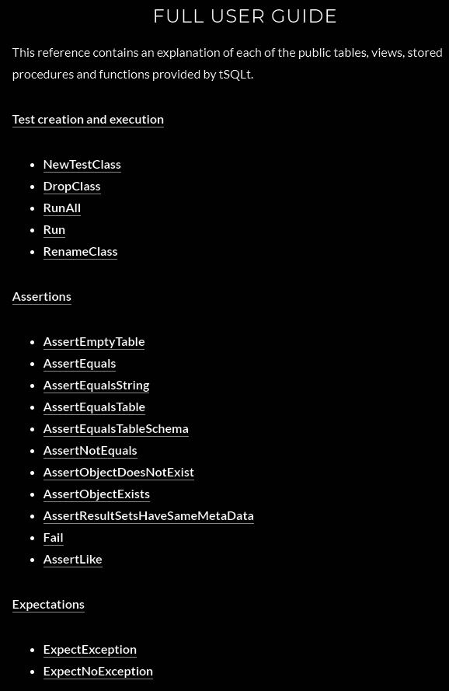
Документация

Slide 89

Поддержка RedGate
Redgate’s SQL Test - это официальный SSMS плагин для tSQLt
Redgate осуществляет помощь с dev-окружением для главного разработчика

Slide 90
Недостатки

Slide 91
Fake’и временных таблиц
Невозможность фейкать временные таблицы (есть неофициальное дополнение)
Notes:
в Google Groups есть неофициальное дополнение, которое, правда, ломает обратную совместимость с версиями SQL Server’а до 2016.

Slide 92
Нет доступа ко внешним базам
Невозможно обращаться ко внешним базам

Slide 93
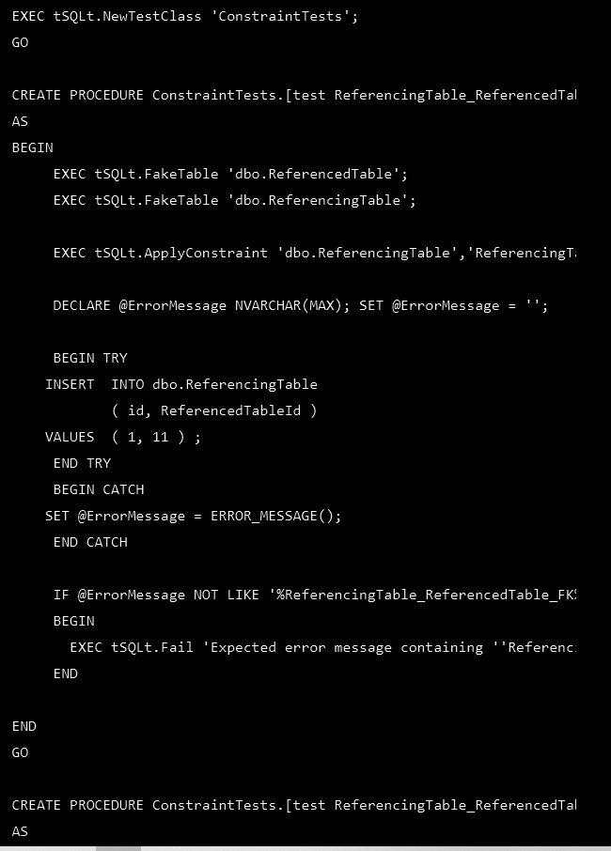
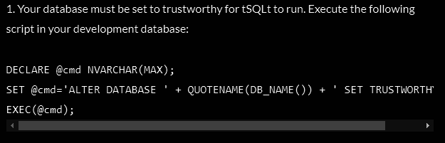

Документация
Notes:
Документация местами устарела:
Некоторые вещи в ней неактуальны (Trustworthy ON, SourceForge, в коде устаревшие куски, которые можно более удачно сделать с помощью фич, доступных в фреймворке)

Slide 94
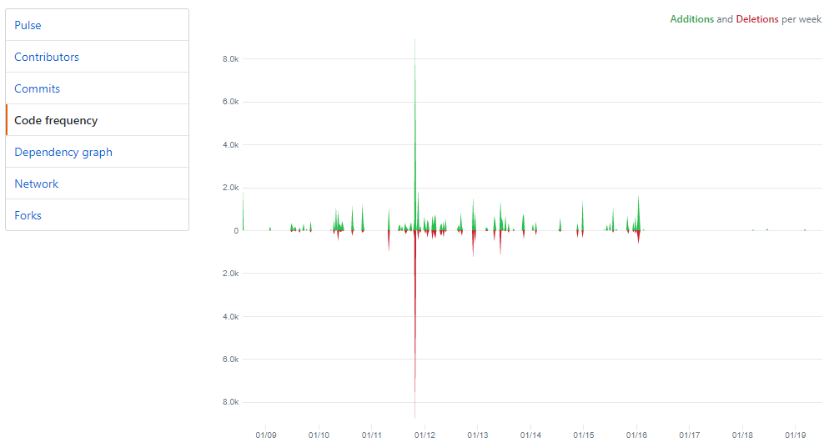
Частичная заброшенность

Slide 95
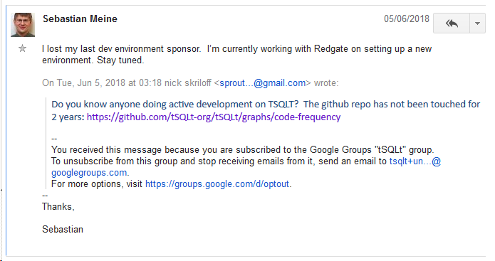
Частичная заброшенность

Slide 96
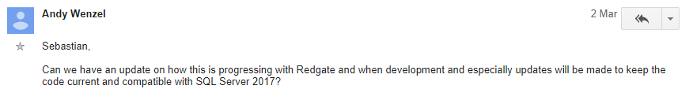
Частичная заброшенность

Slide 97
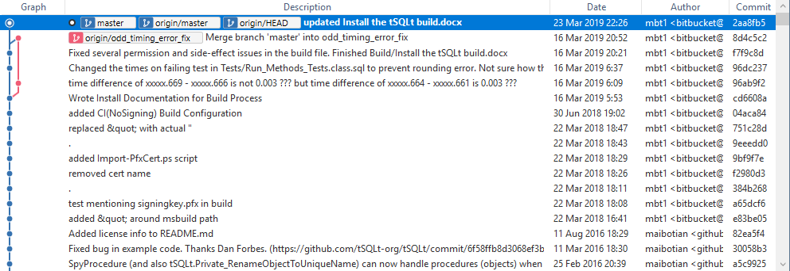
Частичная заброшенность

Slide 98
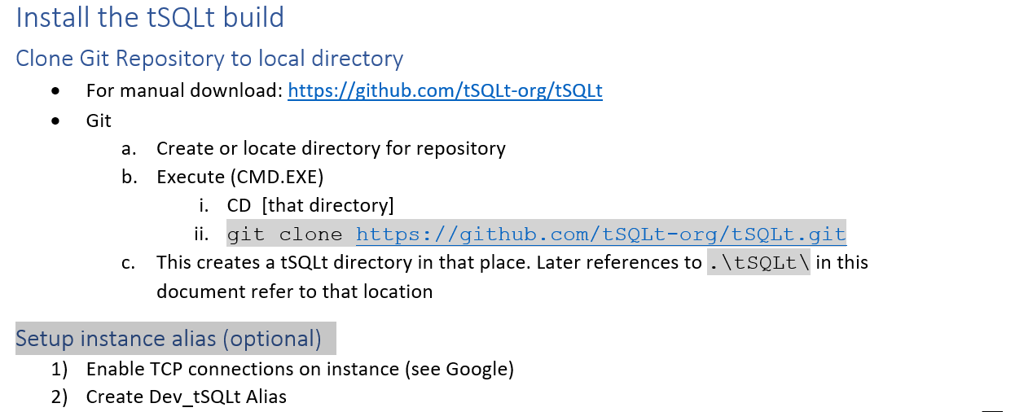
Частичная заброшенность

Slide 99
Проблема с SQL Server 2017
Server-level flag “CLR strict security”
Notes:
Замечание: SQL Server 2017 требует дополнительных манипуляций (“CLR strict security”). Ишьюк: https://github.com/tSQLt-org/tSQLt/issues/25
К слову, у меня на рабочей машине поднять 2017 сервер - проблем не наблюдалось.
На dev-серваке стоит 2012, проблем так же не наблюдается
Суть проблемы:
PERMISSION_SET = SAFE нынче интерпретируется как UNSAFE
Можно сбросить флаг, можно поставить TRUSTWORTHY ON.

Slide 100
Аналоги (+/-) для других СУБД

Slide 101
PostgreSQL: pgTAP
Latest commit: 22-02-2019
In active development: YES
Written on: PL/pgSQL + PL/SQL
Tests on: PL/pgSQL
Nuances: TAP

Slide 102
MySQL: MyTAP
Latest commit: 20-09-2019
In active development: YES
Written on: MySQL
Tests on: MySQL
Nuances: TAP

Slide 103
Oracle: utPLSQL
Latest commit: 12-05-2019
In active development: YES
Written on: PL/SQL
Tests on: PL/SQL

Slide 104
Заключение

Slide 105
Заключение
Тестировать код БД нужно
Для SQL Server’а tSQLt остается одним из лучших выборов, даже несмотря на задержку в развитии.

Slide 106
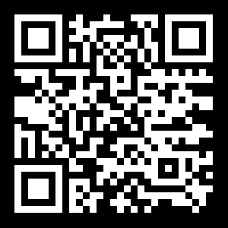
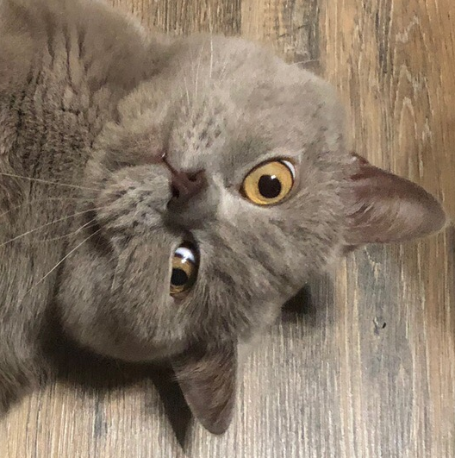
Questions?
Contacts:
nikita.belkovskiy@arcadia.spb.ru
Notes:
tSQLt удобная тула, недостатки мелочны. Стоит хотя бы попробовать
Альтернативы: SSDT, DbFit и всякие там C#/NUnit.
Можно комбинировать tSQLt с SSDT для получения возможности удобно фейкать объекты.

